Slide 1
Разработка прогрессивных веб-приложений
Подготовил: Петров Андрей Александрович
Научный руководитель: Карпович Наталья Александровна

Slide 2
Цели работы
Дать определение прогрессивному веб-приложению (далее – PWA)
Рассмотреть возможности PWAs и их отличия от нативных и веб-приложений
Рассмотреть принципы создания PWAs.
Разработать веб-приложение, которое будет являться PWA.

Slide 3

PWA. Определение, плюсы и минусы использования
Progressive web applications (PWAs) – это веб-приложения, разработанные с использованием ряда конкретных технологий, таких как web API, service workers, манифесты веб-приложений; и стандартных шаблонов, позволяющих им использовать преимущества как веб-функций, поддерживаемых современными браузерами, так и функций нативных приложений
Плюсы PWAs:
- опыт работы в браузере, похожий на нативное приложение;
- производительность;
- безопасность и надёжность;
- низкая стоимость разработки;
- распространение.
Недостатки PWAs:
- зависимость функционала приложения от конкретной платформы и браузера;
- возможности пользовательского интерфейса ограничены функциональностью веб-приложений;
- более сложный процесс публикации в магазины приложений.

Slide 4
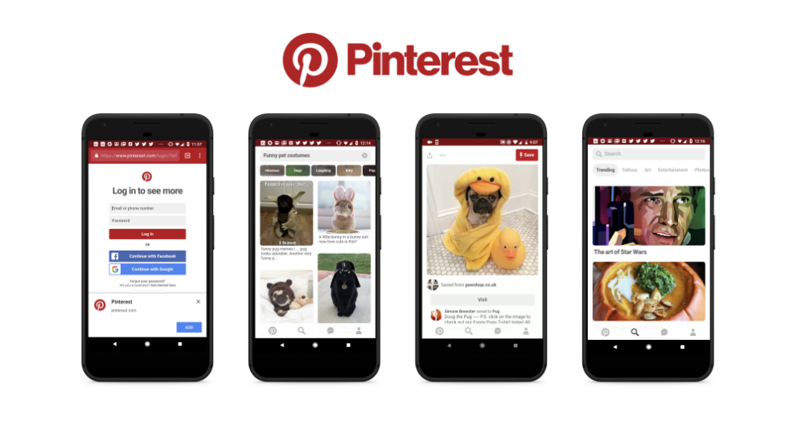
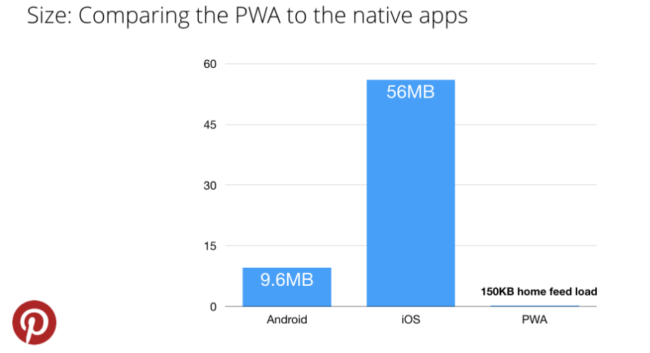
PWA с точки зрения бизнеса
Старый мобильный сайт Printerest был размером в 650 КБ, приложение для android – 9.6МБ, для iOS – 56МБ. PWA составляет всего 150 КБ! Скорость загрузки резко увеличилась с 28 секунд до 5,6. Рост вовлеченности увеличился на 60%, увеличение времени, затрачиваемого на приложение – на 40%, а доход от рекламы – на 44%.

Slide 5

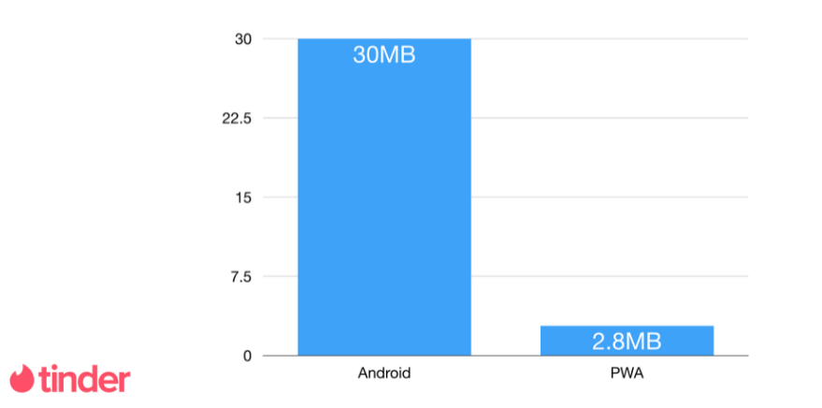
PWA с точки зрения бизнеса
Tinder перешел на PWA в 2017 году. В результате они получили лучшее взаимодействие с пользователем, увеличенную скорость загрузки страниц и сокращение размера приложения с 30 МБ в нативном приложении до 2,8 МБ.

Slide 6
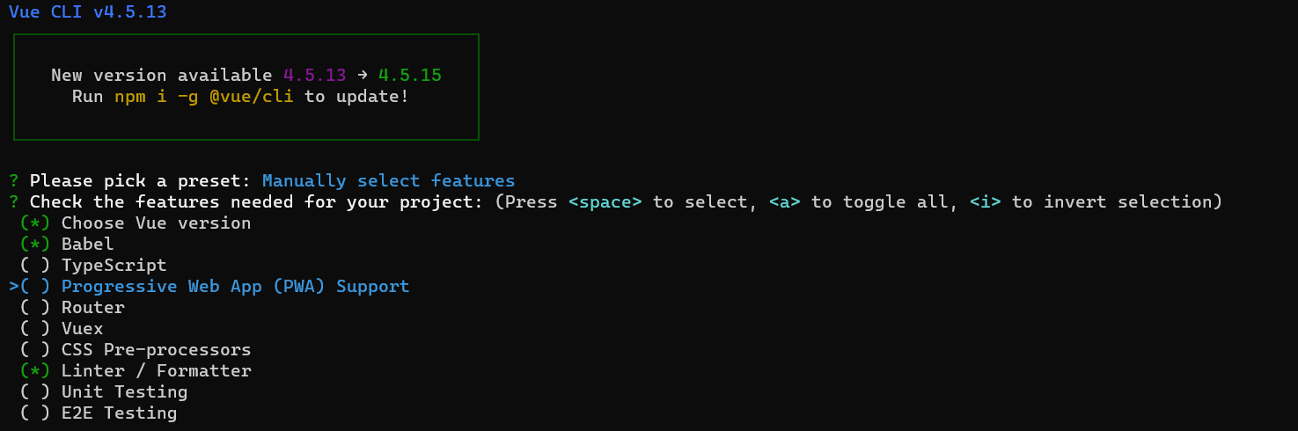
Создание PWA. VueJS

Slide 7
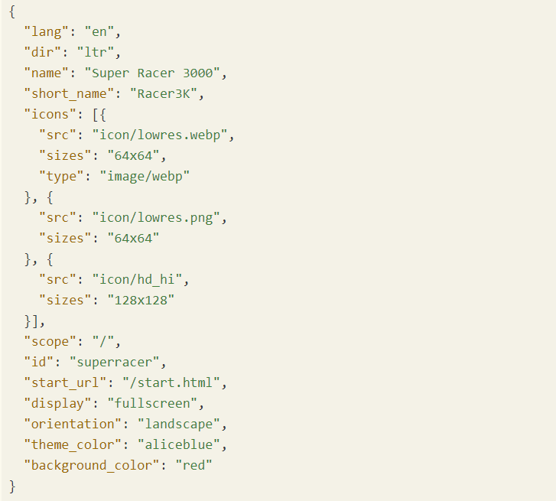
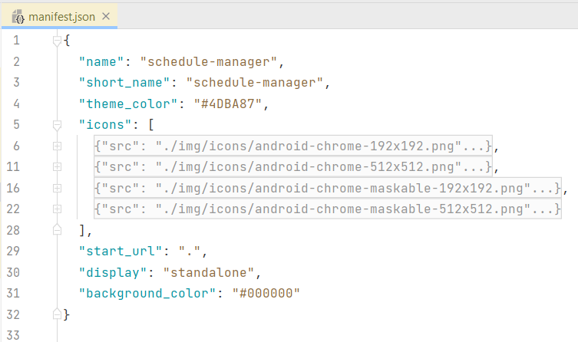
Создание PWA. Manifest
Manifest веб-приложения – это файл JSON, который предоставляет разработчикам централизованное место для размещения метаданных, связанных с веб-приложением.
Типовая структура manifest
Manifest приложения «schedule.manager»

Slide 8
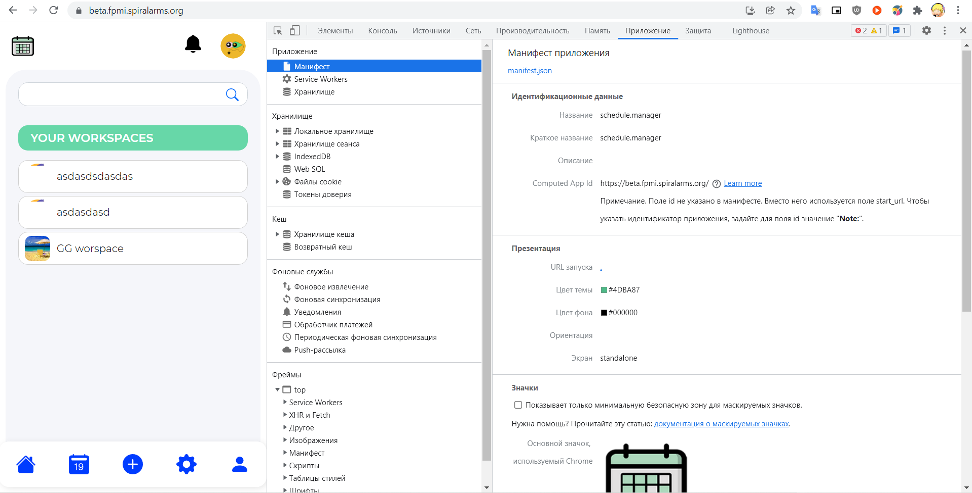
Создание PWA. Manifest
Проверка доступности manifest в приложении «schedule.manager»

Slide 9
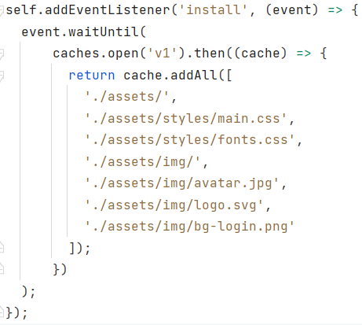
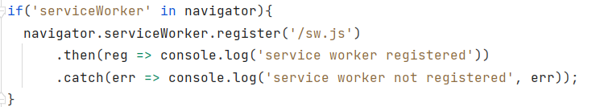
Создание PWA. Service worker
Service worker один из типов web worker. По сути, это файл JavaScript, который запускается отдельно от основного потока браузера, перехватывает сетевые запросы, кэширует или извлекает ресурсы из кэша и доставляет push-сообщения.
Пример регистрации service worker

Slide 10
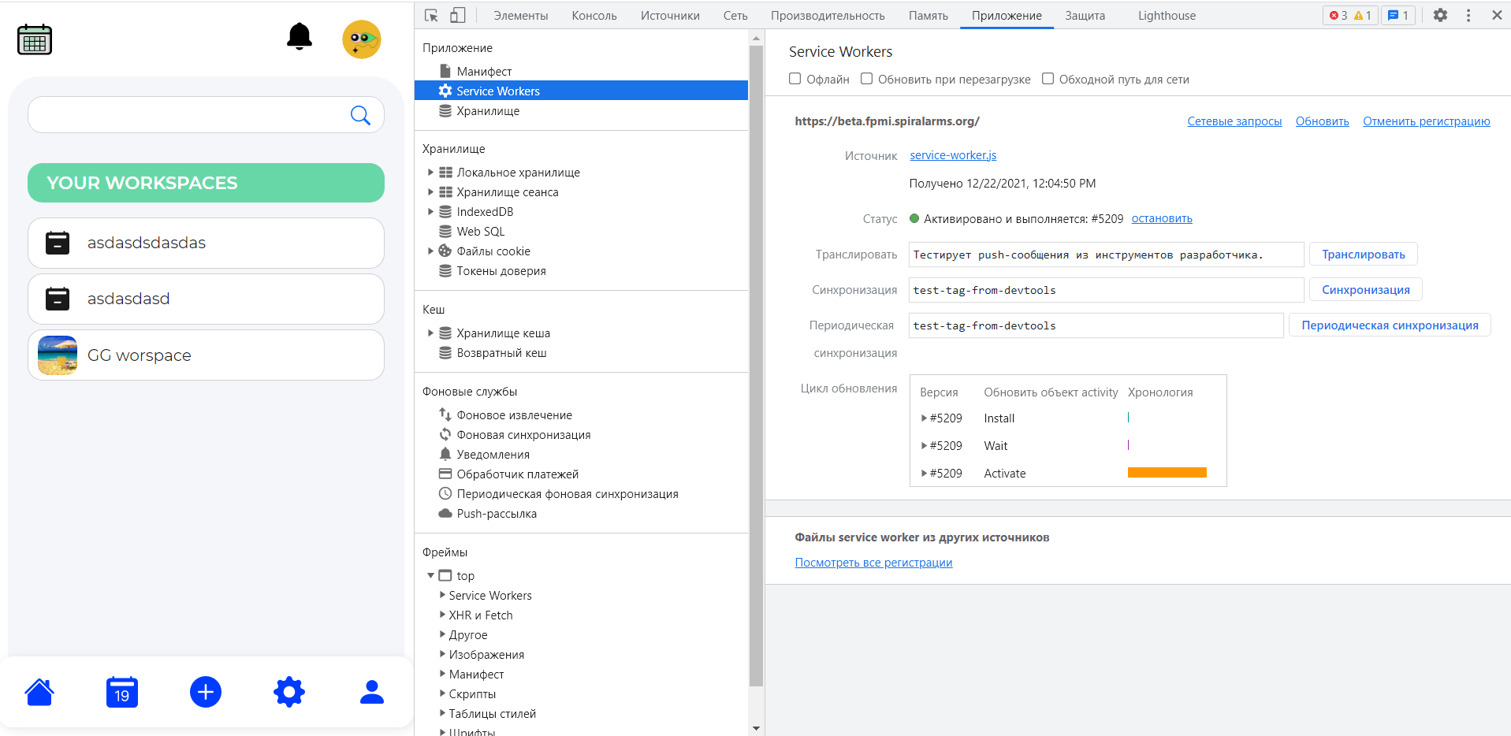
Создание PWA. Service worker
Проверка доступности service worker в приложении «schedule.manager»

Slide 11
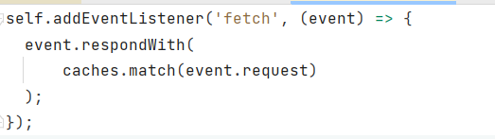
Создание PWA. Service worker
Пример реализации статического кэша

Slide 12
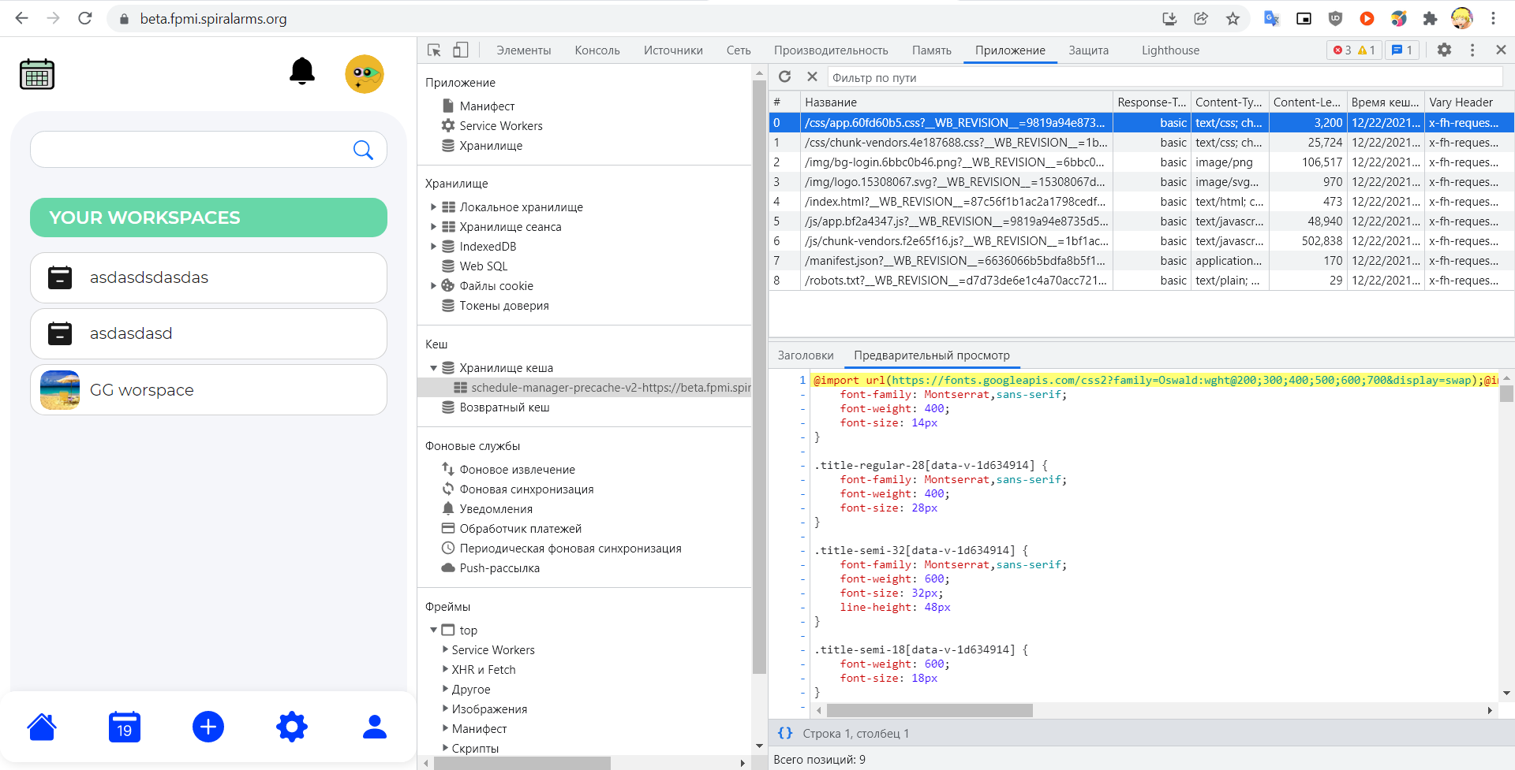
Создание PWA. Service worker
Сведения о кэшировании ресурсов в приложении «schedule.manager»

Slide 13
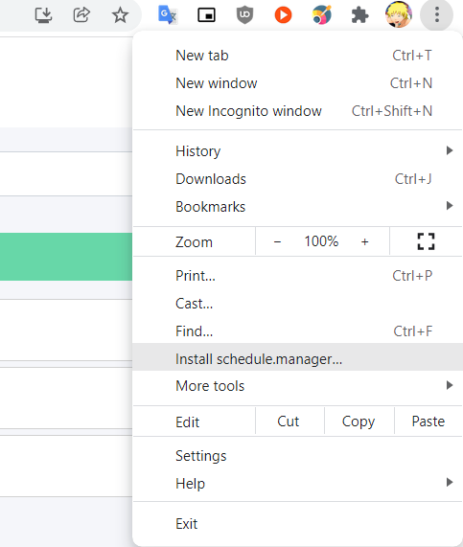
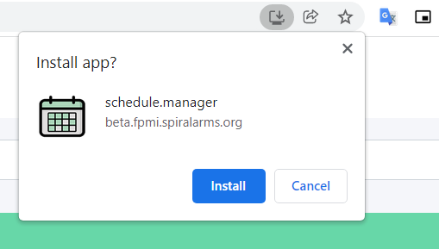
Создание PWA. Способы установки
Способы добавления приложения на главный экран:
Использовать встроенные возможности браузера;
Реализация кнопки установки в самом веб-приложении
Способ 1. Использование встроенных возможностей браузера (Google Chrome – Windows)

Slide 14
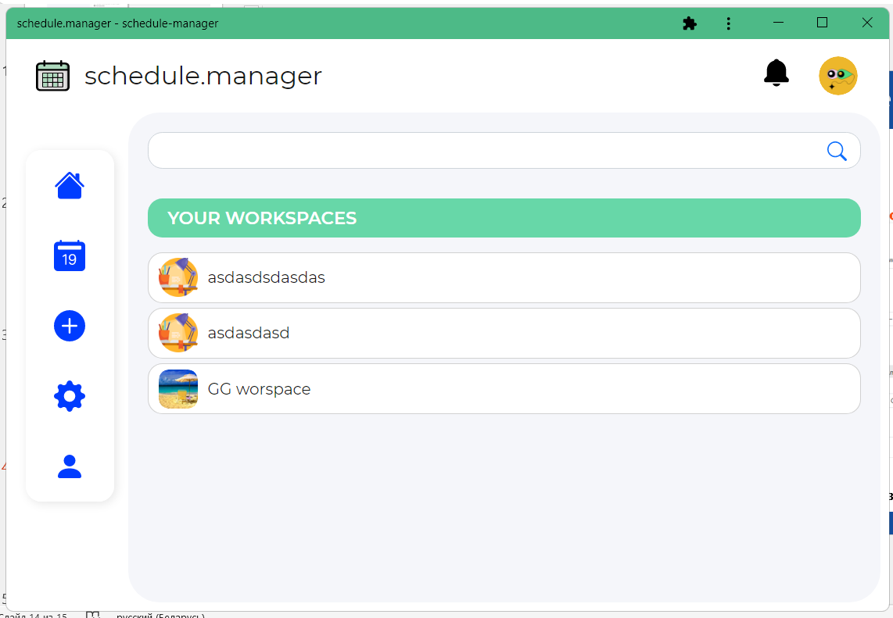
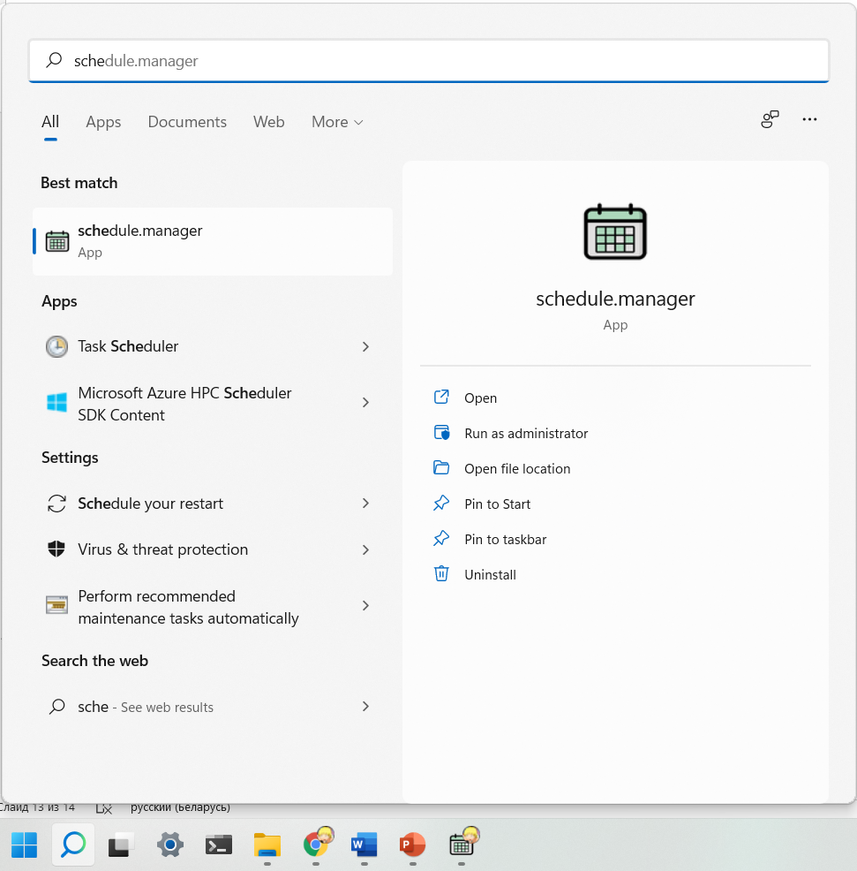
Создание PWA. Способы установки
Способ 1. Использование встроенных возможностей браузера (Google Chrome – Windows)

Slide 15
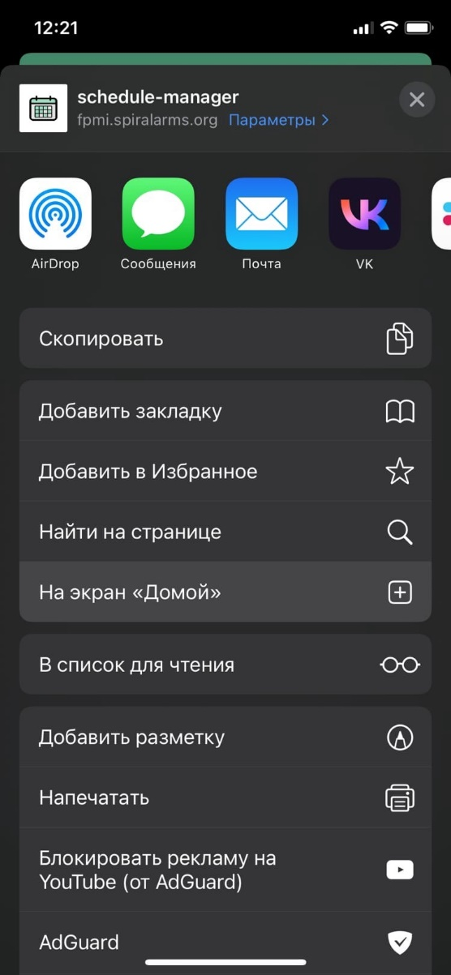
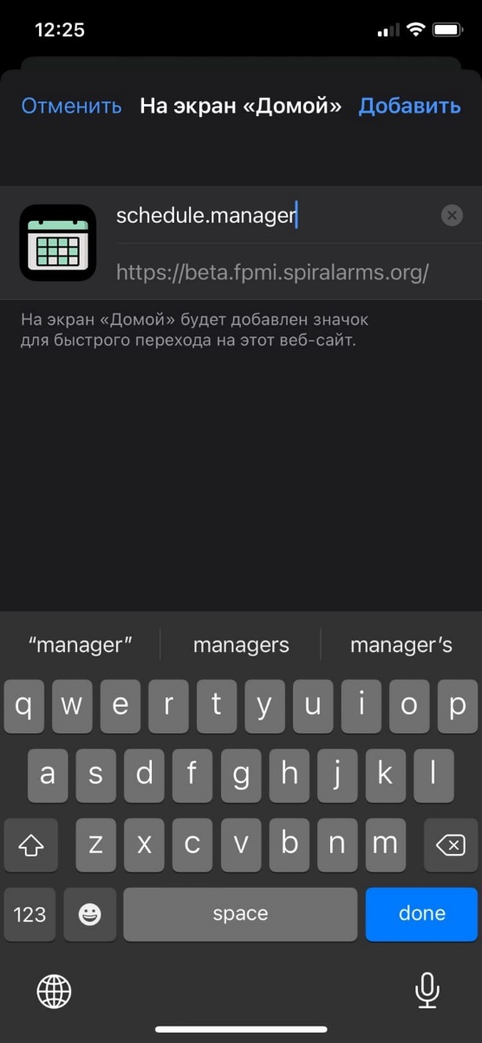
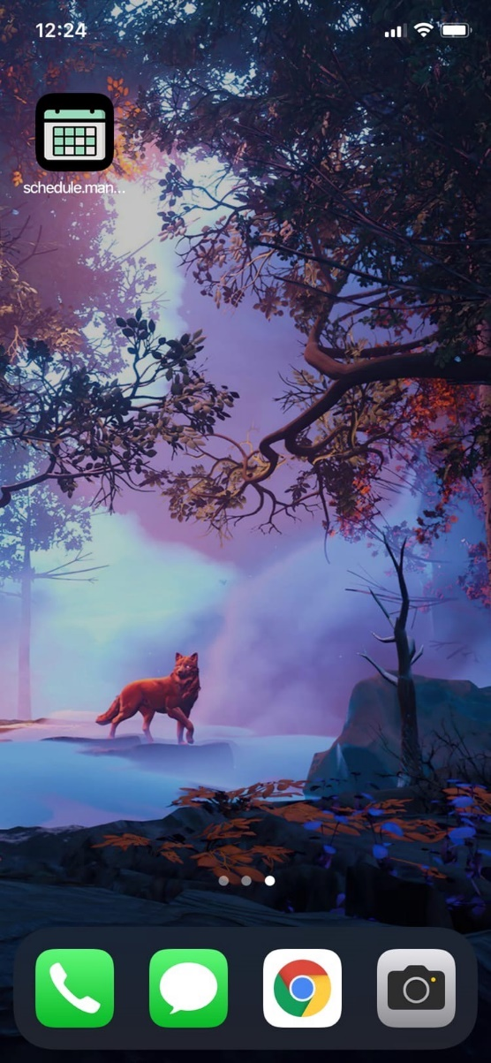
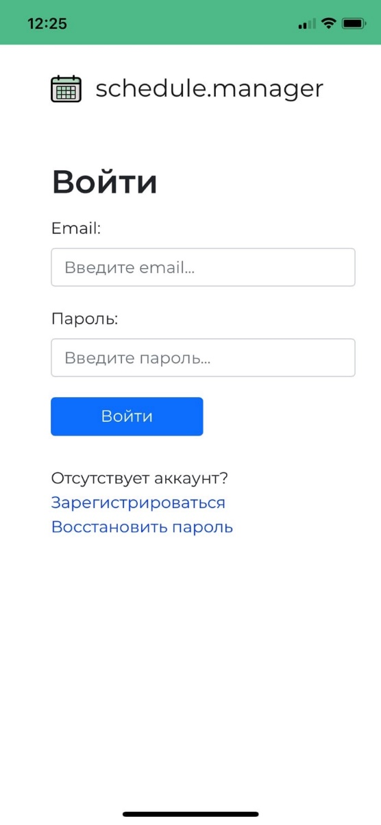
Создание PWA. Способы установки
Способ 1. Использование встроенных возможностей браузера (Safari – iOS)

Slide 16
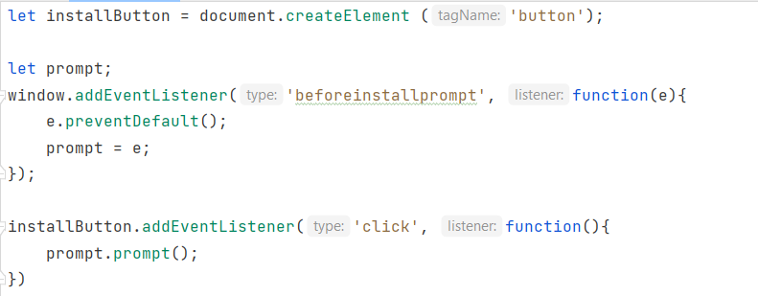
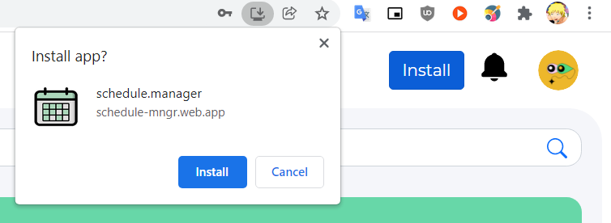
Создание PWA. Способы установки
Реализация кнопки добавления приложения на главный экран

Slide 17
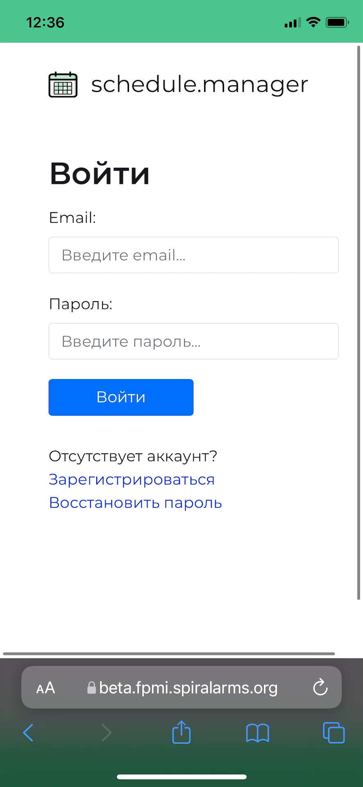
Демонстрация приложения. iOS

Slide 18
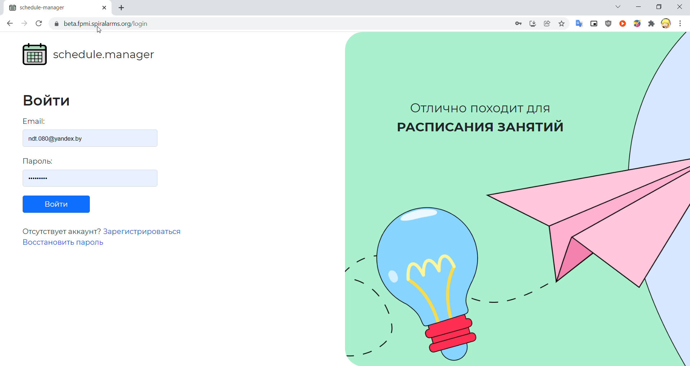
Демонстрация приложения. Windows ч.1

Slide 19
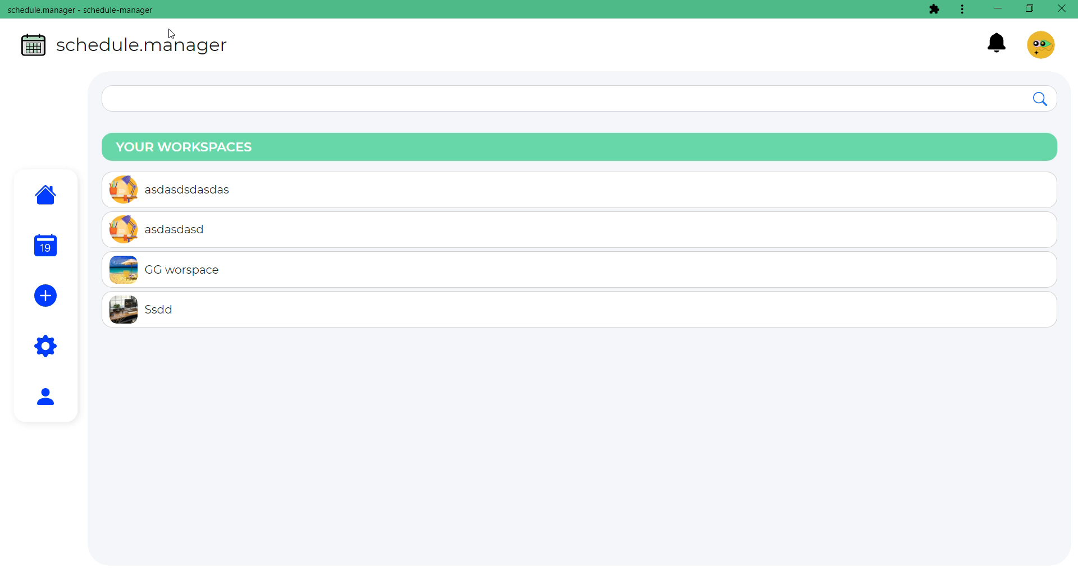
Демонстрация приложения. Windows ч.2

